Slide 1
C# - WinForms

Slide 2
클래스를 자유롭게 정의 하고 내부 함수를 구현 할 수 있다.
예외(Exception) 처리를 할 수 있다.
데이터 타입에 대해서 이해하고 타입에 맞는 형변환 코딩을 할 수 있다.

Slide 3
C# - WinForms 클래스 , 데이터 타입, 함수 만들기

Slide 4
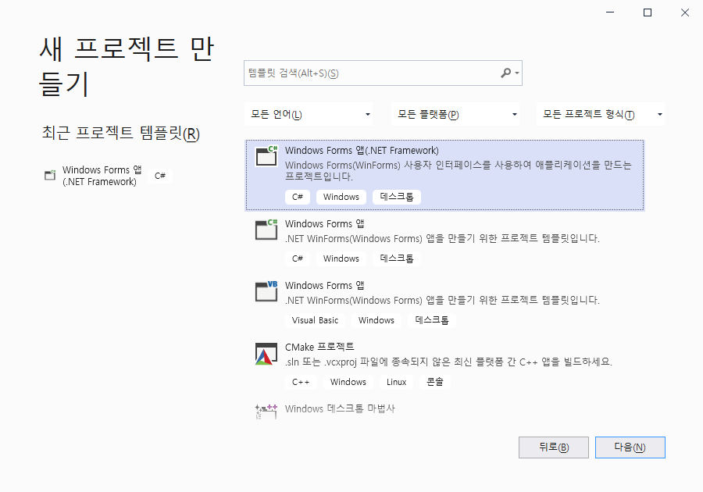
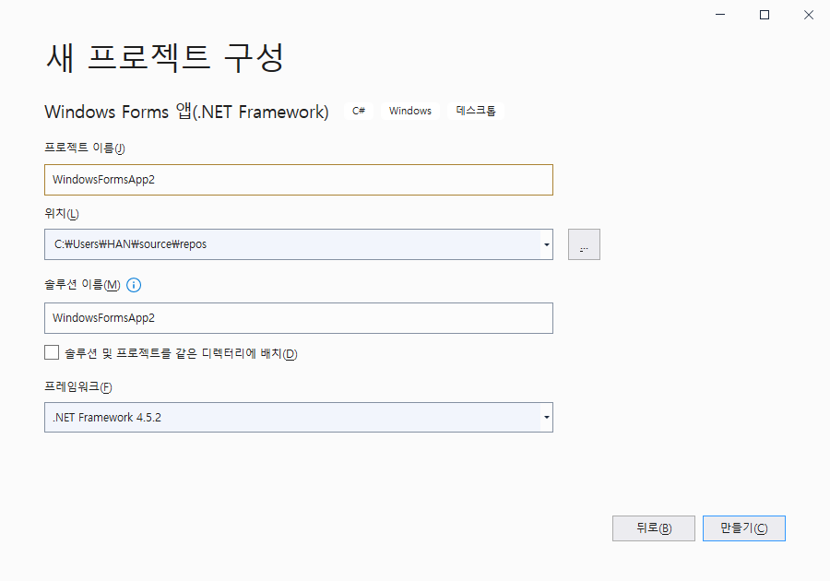
C# - WinForms 클래스 , 데이터 타입, 함수 만들기
C#시작
프로젝트 만들기
Windows Forms 앱(.NET Framework) 만들기
.NET Framework 버전 확인

Slide 5
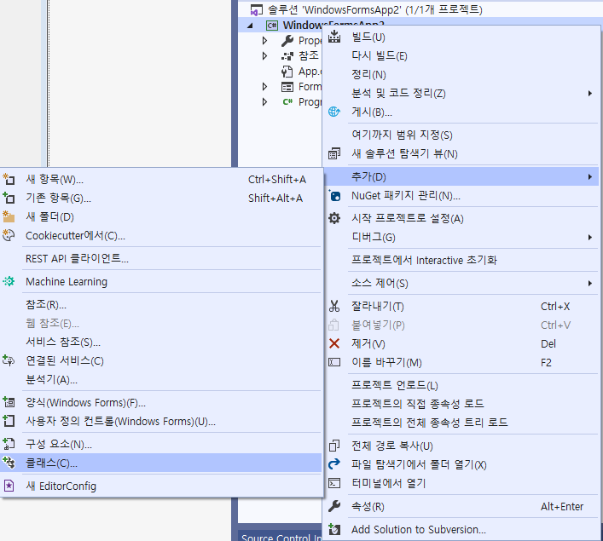
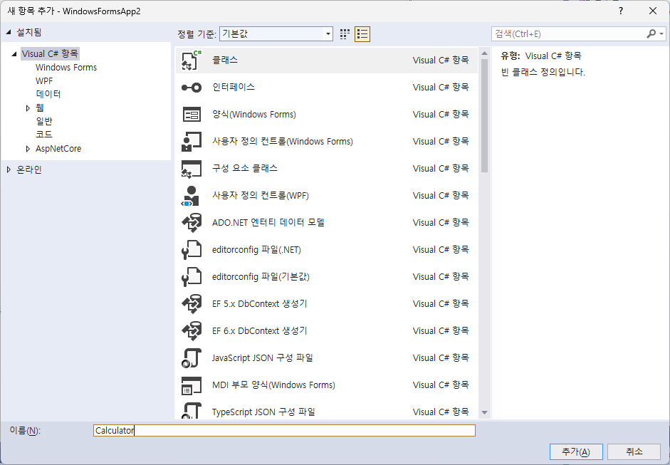
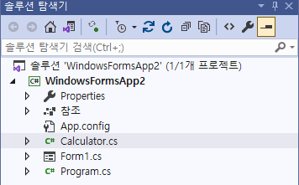
C# - WinForms 클래스 , 데이터 타입, 함수 만들기
C# 시작
Calculator.cs 클래스 만들기
프로젝트 우클릭 ➔ 추가 ➔ 클래스
Calculator.cs가
만들어져 있다.

Slide 6
C# - WinForms 클래스 , 데이터 타입, 함수 만들기
Calculator 클래스 내부 함수 만들기
더하기, 빼기 , 곱하기, 나누기 총 4개의 함수 만든다.
return은 실행한 주체에 값을 반환해 주는 구문이다.
class Calculator
{
public int Plus(int a, int b)
{
int result = a + b;
return result;
}
public int Mnus(int a, int b)
{
int result = a - b;
return result;
}
public int Multiple(int a, int b)
{
int result = a * b;
return result;
}
public int Divide(int a, int b)
{
int result = a / b;
return result;
}
}
함수 형식
접근제한자 반환데이터타입 함수이름(인자……)
{
// 함수 내용
}

Slide 7
C# - WinForms 클래스 , 데이터 타입, 함수 만들기
Calculator 클래스 내부 함수 만들기
함수 구성
Plus 는 int형식의 2개의 값을 받아서(인자 또는 파라미터, 또는 argument ) 더한 후 더한 값을 int형식으로 되돌려 준다(return).
다른 함수도 마찬가지임.
A+B
A
B
더한 값을 int형식으로
되돌려준다.
A + B
return

Slide 8
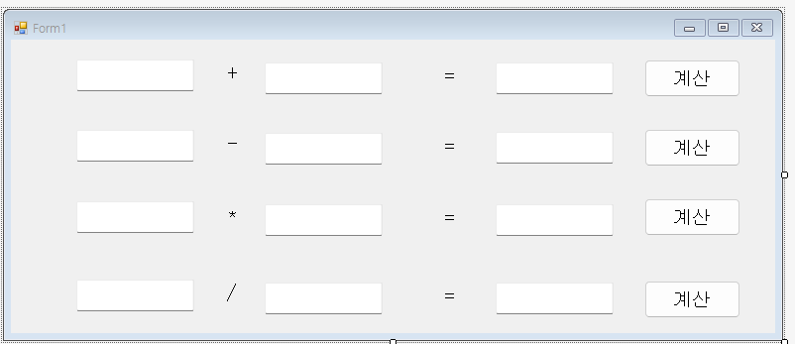
C# - WinForms 클래스 , 데이터 타입, 함수 만들기
화면 만들기
아래와 같이 4개 기능(더하기, 빼기, 곱하기, 나누기) 가 가능한 화면을 만든다.
Textbox, Label , Button을 이용하여 만든다.
각 라인 끝의 버튼을 클릭하여 2개 값을 가져와 계산된 결과를 보여준다.
Label
Button
TextBox

Slide 9
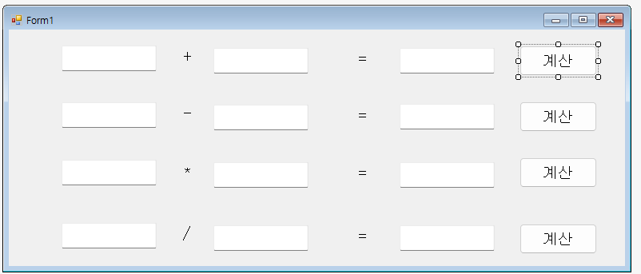
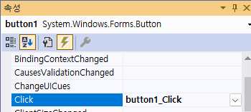
C# - WinForms 클래스 , 데이터 타입, 함수 만들기
더하기 구현하기
더하기 라인의 계산 버튼을 클릭하면 A값 + B 값 를 하여 결과를 C에 표시한다.
버튼 클릭은 버튼 선택 후 속성의 Click이벤트에서 구현한다.
A,B,C는 TextBox로 속성의 Text값을 가져오거나 값을 넣으면 된다.
계산 버튼 클릭 이벤트
A
B
C
private void button1_Click(object sender, EventArgs e)
{
Calculator calc = new Calculator();
string t1 = this.textBox1.Text; // A의 값을 가져온다 .
string t2 = this.textBox2.Text; // B의 값을 가져온다.
int result = calc.Plus( ?? , ?? ); // A의 값과 B의 값을 Calcalator클래스의 Plus 함수에 넣어서 더한 값을 얻는다.
this.textBox3.Text = result; // C에 더한 결과 값을 넣는다.
}

Slide 10
C# - WinForms 클래스 , 데이터 타입, 함수 만들기
더하기 구현하기
더하기 라인의 계산 버튼 클릭이벤트를 완성한다.
Textbox에 가져온 text는 문자이다.
사칙연산은 숫자만 가능하다.
문자를 더하기 하려면 숫자로 되어야 한다.
Int.Parse 함수는 문자를 숫자로 변경해준다.
TextBox에 넣어줘야 하는 값의 타입은 문자이다.
모든 데이터는 문자열을 더해주면 문자가 된다.
private void button1_Click(object sender, EventArgs e)
{
Calculator calc = new Calculator();
string t1 = this.textBox1.Text;
string t2 = this.textBox2.Text;
int t1_int = int.Parse(t1); // 숫자로 바꾸기.
int t2_int = int.Parse(t2); // 숫자로 바꾸기.
int result = calc.Plus(t1_int, t2_int);
string result_str = result + ""; // 문자로 바꾸기.
this.textBox3.Text = result_str;
}

Slide 11
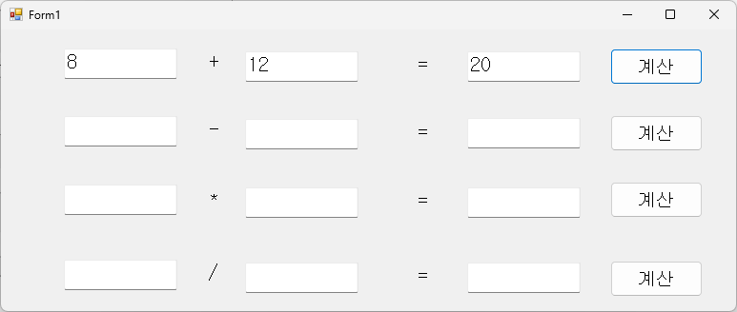
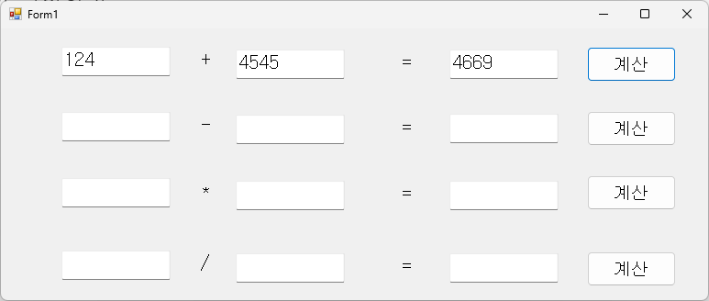
C# - WinForms 클래스 , 데이터 타입, 함수 만들기
더하기 구현하기

Slide 12
더하기 , 빼기, 곱하기, 나누기를 모두 완성한다.

Slide 13
C# - 데이터 타입, 예외처리

Slide 14
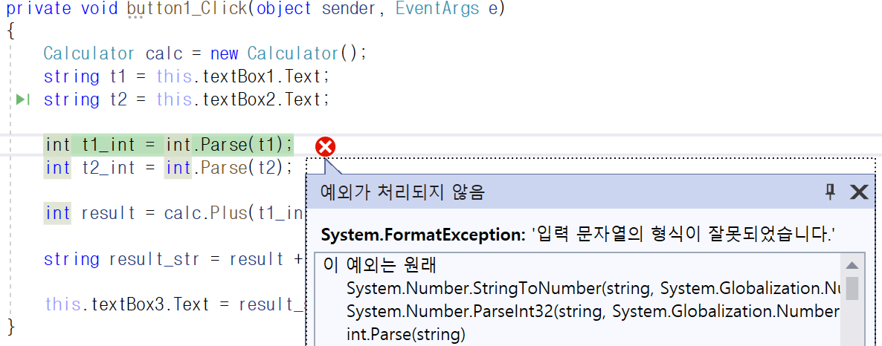
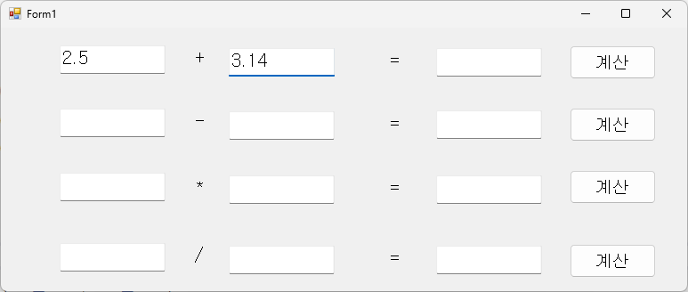
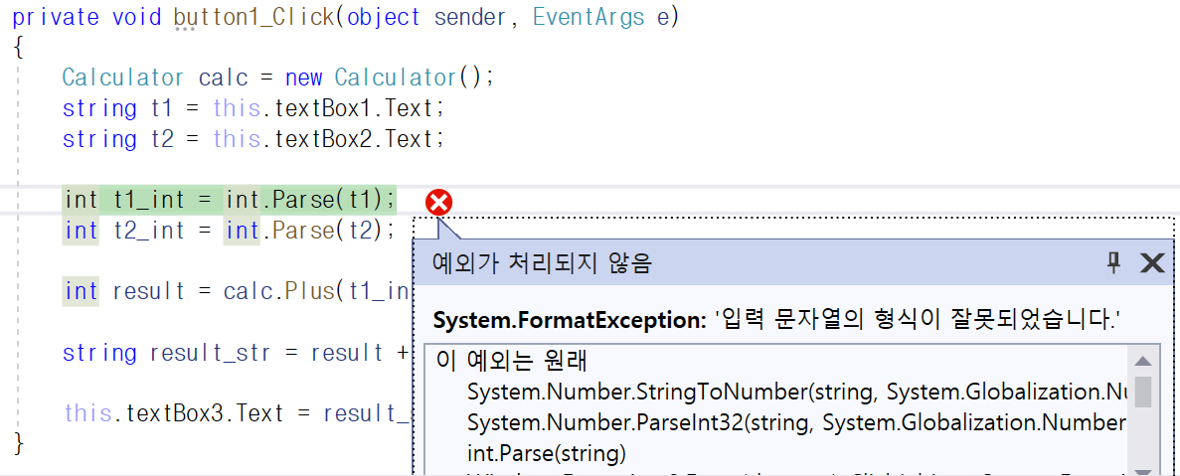
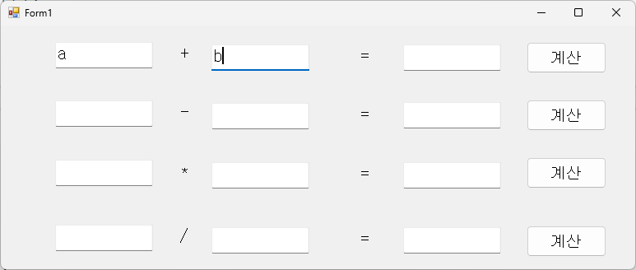
C# - 데이터 타입, 예외처리
C#입문
Calculator 클래스 만들기
실수 입력
FormatException
문자열 입력
FormatException

Slide 15
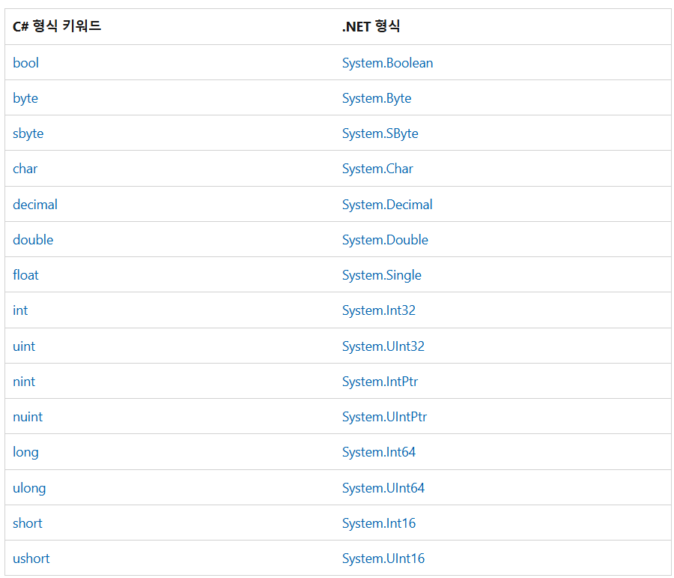
C# - 데이터 타입, 예외처리
C#입문
기본 데이터 타입

Slide 16
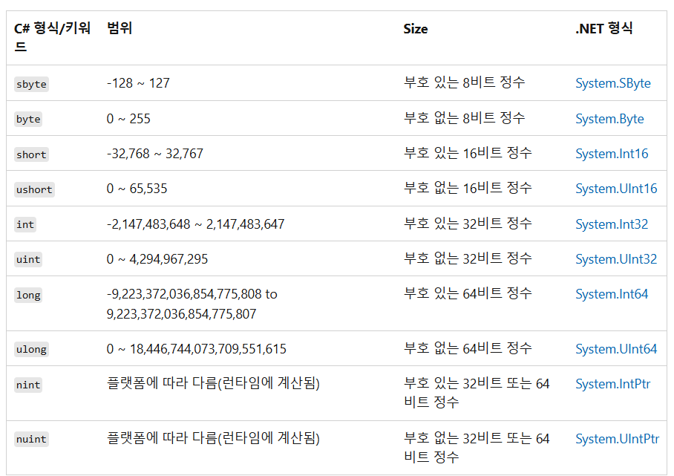
C# - 데이터 타입, 예외처리
C#입문
기본 데이터 타입 ➔ 정수형
byte,
short,
~
int
~
Unint
[정수]

Slide 17
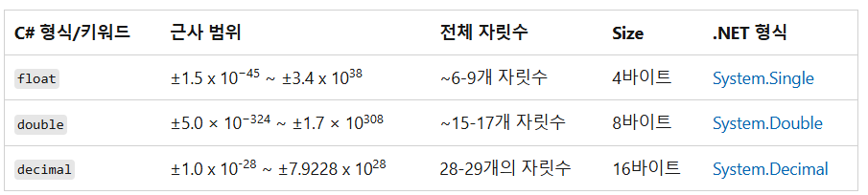
C# - 데이터 타입, 예외처리
C#입문
기본 데이터 타입 ➔ 실수형
float
double
decimal
[실수]

Slide 18
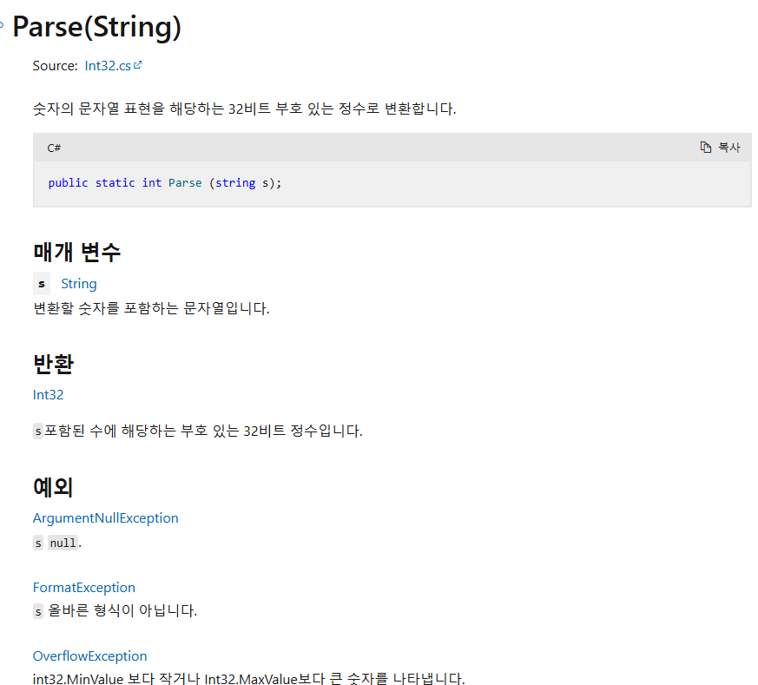
C# - 데이터 타입, 예외처리
C#입문
Int.Parse 함수 API확인
https://learn.microsoft.com/ko-kr/dotnet/api/system.int32.parse?view=net-8.0
Int32 . 32비트 정수
32비트에 저장할 수 있는 정수 값의 범위는 0부터 4,294,967,295, 또는 −2,147,483,648부터 2,147,483,647까지이다.
FormatException

Slide 19
C# - 데이터 타입, 예외처리
C#입문
예외처리
예외를 처리하려면 throw 및 try 문을 사용한다. 예외를 throw하려면 throw 문을 사용한다. 코드 블록 실행 중에 발생할 수 있는 예외를 catch하고 처리하려면 try 문을 사용한다.
throw 문은 예외를 throw한다.
try-catch 문
코드 블록 실행 중에 발생할 수 있는 예외를 처리하려면 try-catch 문을 사용한다. try 블록 내에 예외가 발생할 수 있는 코드를 배치한다. catch 절를 사용하여 해당 catch 블록에서 처리하려는 예외의 기본 유형을 지정한다.
if (amount <= 0) {
throw new ArgumentOutOfRangeException( "Amount of shapes must be positive." );
}
try
{
t1_int = int.Parse(t1);
…………………………..
}
catch (FormatException e)
{
Console.WriteLine("Processing failed: “+e,Message );
}
catch (OperationCanceledException)
{
Console.WriteLine("Processing is cancelled.");
}

Slide 20
C# - 데이터 타입, 예외처리
C#입문
예외 처리
private void button1_Click(object sender, EventArgs e)
{
Calculator calc = new Calculator();
string t1 = this.textBox1.Text;
string t2 = this.textBox2.Text;
int t1_int = 0;
try
{
t1_int = int.Parse(t1);
}
catch(FormatException ex)
{
MessageBox.Show("좌측 입력데이터가 정수가 아닙니다.");
}
int t2_int = 0;
try
{
t2_int = int.Parse(t2);
}
catch (FormatException ex)
{
MessageBox.Show("우측 입력데이터가 정수가 아닙니다.");
}
int result = calc.Plus(t1_int, t2_int);
string result_str = result + "";
this.textBox3.Text = result_str;
}

Slide 21
입력에서 발생되는 Exception 처리를 모두 하여 에러가 발생되지 않는 코드를 완성한다.
정수 데이터 타입을 실수까지 가능하도록 구현하여 코드를 완성하시오.
- HINT : int.Paes는 int데이터만 가능하다.

Slide 22
Q&A

